Slide 1

城市学院HPC项目
Cluster Engine集群
用户培训

Slide 2
集群概况
1
2
集群使用和维护介绍
3
Cluster Engine产品介绍
4
Slurm介绍
5
Cluster Engine和ISPIM使用介绍
6
Slurm作业提交
7
常见问题解答

Slide 3
集群概况
1

Slide 4
1 集群概况
集群节点信息及功能
节点名称 | 节点命名 | 节点用途 | 数量
管理登录节点 | mu01 | 负责集群调度管理和用户登录 | 1
集群特征监控节点 | teye | 负责集群特征监控 | 1
CPU计算节点 | cu01-25 | CPU作业运算 | 25
物理基础设施管理平台 | ispim | 硬件智能运维管理平台 | 1

Slide 5
1 集群概况
集群硬件配置情况
SNF5280M6001 | 计算节点 | 24 | 标准产品_中文(中文随机资料和标识) |CPU_Intel_6342_Xeon_2.8GHz_24C_36M_230W*2|Mem_16G_DDR4-3200MHz_ECC-RDIMM*16|SSD_480G_SATA_6Gpbs_2.5in_Read*2|NIC_1Gbps_2Port_RJ45_OEM-PurchasedParts_I350_PCIe*2|Riser_X16*1+X8*2_3LEFT*1|Riser_X16*2_2FH_RIGHT*1|PowerSupply_1300W_Platinum_220VACor240VDC*2|PowerCord_1.5m_C14_C13_CN*2|Rail_Slide-Type_750mm_CN*1|PKACCY_470x285x63_Box-Blankspace_General*1|FrontHDModuleBackPlane_4SAS_3.5x4_RAID*1|Chassis_3.5x12_8PCIe&2M.2_Cover No Hole*1|Fan_11000_8056*4|Carrier_3.5_B*2|Software_ISPIM Standard License(1Device)*1|【标准维保】NF5280M6五年5×10×NBD标准维保服务*1|
SNF5280M6001 | 登录管理节点 | 2 | 标准产品_中文(中文随机资料和标识) |CPU_Intel_6326_Xeon_2.9GHz_16C_24M_185W*2|Mem_32G_DDR4-3200MHz_ECC-RDIMM*8|SSD_480G_SATA_6Gpbs_2.5in_Read*2|NIC_1Gbps_2Port_RJ45_OEM-PurchasedParts_I350_PCIe*2|Riser_X16*1+X8*2_3LEFT*1|Riser_X16*2_2FH_RIGHT*1|PowerSupply_1300W_Platinum_220VACor240VDC*2|PowerCord_1.5m_C14_C13_CN*2|Rail_Slide-Type_750mm_CN*1|PKACCY_470x285x63_Box-Blankspace_General*1|FrontHDModuleBackPlane_4SAS_3.5x4_RAID*1|Chassis_3.5x12_8PCIe&2M.2*1|Fan_11000_8056*4|Carrier_3.5_B*2|Software_ISPIM Standard License(1Device)*1|【标准维保】NF5280M6五年5×10×NBD标准维保服务*1|

Slide 6

1 集群概况
集群机房上架图

Slide 7
集群使用和维护介绍
2

Slide 8
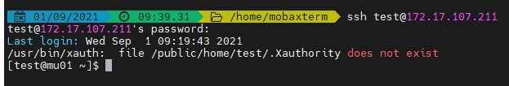

2 集群使用介绍
集群登录介绍
集群登录方式：
1、通过登录shell方式：ssh 用户名@10.160.195.152
2、通过网页登录：https://10.160.195.152/ued/login.html

Slide 9
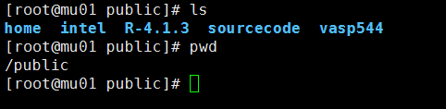
2 集群使用介绍
集群主要目录介绍
集群主要文件存放目录：/public
1、用户家目录：/public/home
2、安装源码文件目录：/public/sourcecode
3、软件安装目录：/public/
4、intel编译器安装目录：/public/intel/oneapi

Slide 10
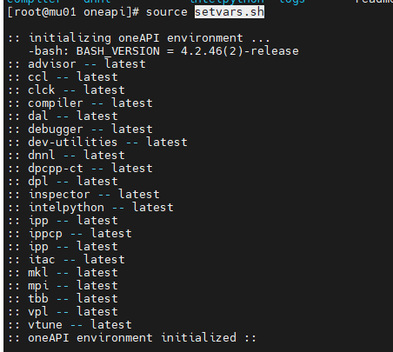
2 集群使用介绍
集群软件-intel oneAPI
Intel oneAPI指的是Intel Parallel Studio XE，里面集成了C/C++/Fortran语言的编译器（分别是icc、icpc、ifort）、MKL数学库及各种高效调试工具，甚至还有Intel MPI，可以说是编译量化软件最常用的一套“装备”。
Base Toolkit包里含icc、icpc编译器和MKL库，却不含ifort。而HPC Toolkit包里含icc、icpc、ifort，却不含MKL库。为满足使用需求，两个包均已安装
Source环境变量的方法:
source /public/intel/oneapi/setvars.sh

Slide 11
2 集群使用介绍
开机说明
一、开机说明：
1. 确认动力配电柜中各空开都已开启,然后将机房内精密空调打开，待机房内温湿度环境稳定后再执行下一步操作；
2. 开机千兆和IB交换机，等待约五分钟，交换机初始化完成
3.确认存储已经开启并且运行状态正常
3. 开机集群管理节点mu01
4.所有剩余节点（cu01~cu25）
8. 至此，集群开启完毕。
开机mu01
在mu01上检查挂载正常
开启剩余节点

Slide 12
2 集群使用介绍
关机说明
一、关机说明：
确认集群中无作业在运行
2. 在mu01上执行:
tentakel -g cu “poweroff”
关闭所有的计算节点
3.在mu01上执行命令关闭mu01节点
poweroff

Slide 13
2 集群使用介绍
关机说明
4.拔掉IB交换机和千兆交换机电源
至此，整套集群关闭完成。
确认无作业后关闭所有节点接
关机mu01
拔掉交换机电源

Slide 14
Cluster Engine产品介绍
3

Slide 15

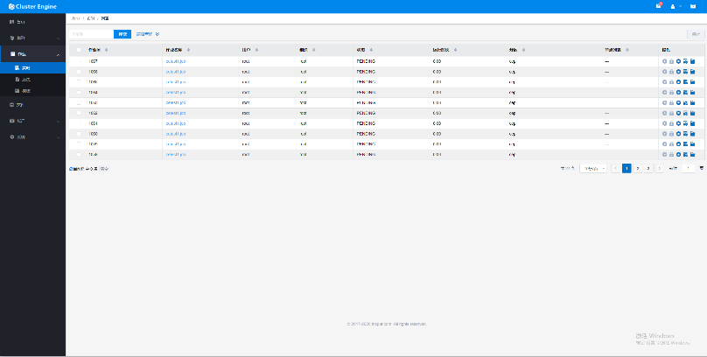

3 Cluster Engine产品介绍
Cluster Engine
ClusterEngine是面向高性能计算业务，实现计算资源统一分配和调度、集群的全面监控、作业的多样化提交和管理、计费管理的精准灵活，为HPC开发构建稳定、高效、易用的全栈式平台。
资源统
一调度
HPC场景
业务监控
精细化
记账管理
可视化
文件管理
多维度
统计信息
集群租户
统一管理运维
快捷的
集群管理工具

Slide 16
3 Cluster Engine产品介绍
产品特点
集中管理调度中心
平台采用Slurm架构，可实现集群管理的高度可扩展、作业调度的容错性和资源的细粒度管理等功能，适用于大型或小型Linux集群。
AI-HPC多负载管理
支持CPU、GPU等多种计算资源的统一调度，合理分配计算资源。此外，支持AI-HPC海量应用的统一管理。
丰富的作业提交方式
支持通过作业脚本、可视化作业模板以及容器方式提交作业，增强用户的易用性。作业模板可自定义入参，提高作业模板的灵活性，方便用户使用。基于容器提交作业，可屏蔽作业运行环境的差异，兼容更多应用。
服务与实施部

Slide 17
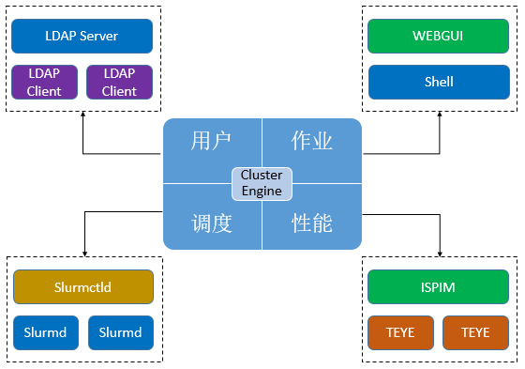
3 Cluster Engine产品介绍
技术架构
服务与实施部

Slide 18
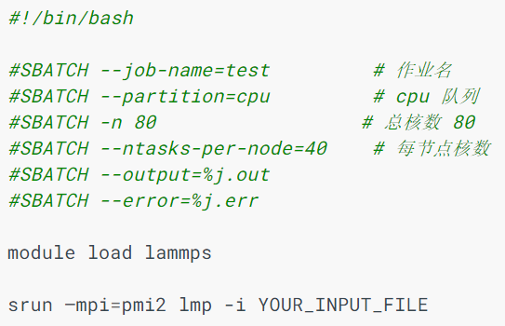


3 Cluster Engine产品介绍
产品功能-灵活的作业管理
支持Singulaity内运行
熟悉IT的用户
保存到镜像库
作业模板
作业名称
支持节点
内运行
分区选择
不熟悉IT的用户
任务数
模板参数A
模板参数B
支持不同作业提交方式
可选择不同运行环境
可编辑应用环境为镜像

Slide 19
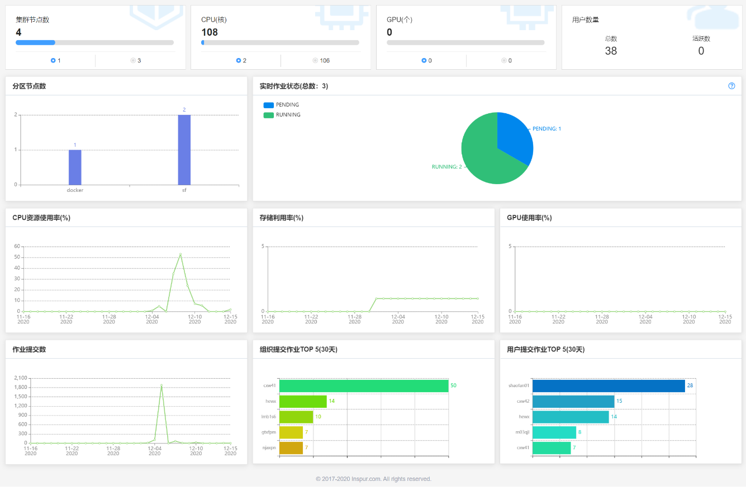
3 Cluster Engine产品介绍
产品功能-产品监控

Slide 20
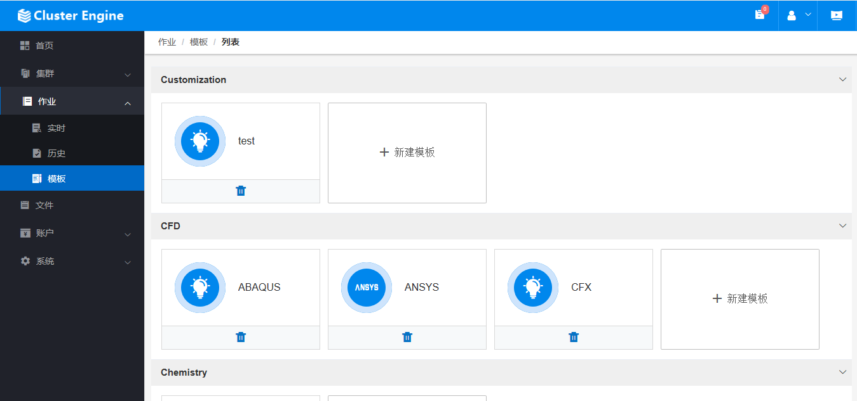
3 Cluster Engine产品介绍
产品功能-作业管理
提供实时和历史的作业监控，支持作业模块集成

Slide 21
Slurm介绍
4

Slide 22
4 Slurm介绍
Slurm简介
Slurm 是一个开源、容错、高度可扩展的集群管理和作业调度系统，适用于大型和小型Linux集群。Slurm不需要对其操作系统进行内核修改，并且相对独立。作为集群工作负载管理器，Slurm有三个关键功能。
在一段时间内为用户分配资源（计算节点的独占或非独占访问），以便他们可以执行工作。
提供了一个框架，在分配的节点集上进行启动，执行和监视工作（通常是并行作业）。
管理队列进行仲裁资源，充分利用资源

Slide 23
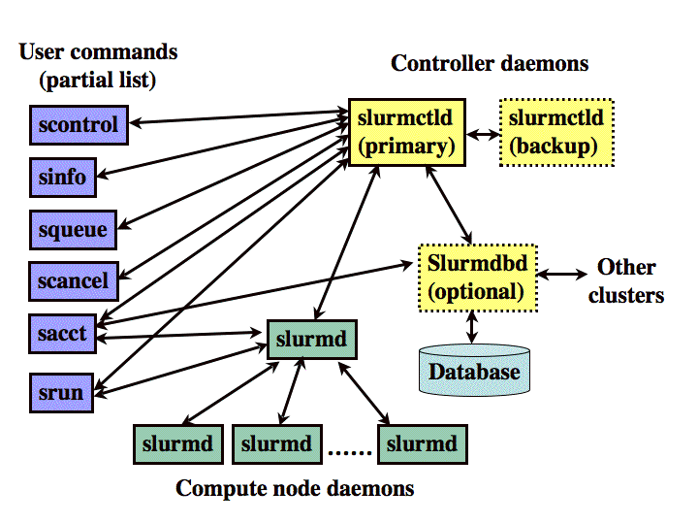
4 Slurm介绍
Slurm组件
slurmctld：中心化的管理服务（可主备）
slurmd：可以类比为远程的shell（等待任务，执行任务，返回结果，继续等待任务）
slurmdbd：记录account信息（可以记录多个slurm集群）

Slide 24
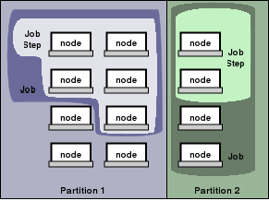
4 Slurm介绍
Slurm组件
Node:节点（服务器）Slurm中的计算资源
Partition：分区，节点分组，逻辑（可能重叠）集，也可以理解为作业队列，每个分区都有各种约束，例如作业大小限制，作业时间限制，允许使用它的用户等
Job：作业或分配给用户的指定数量的资源分配时间
Job Step：工作步骤，这是作业中的（可能是并行的）任务集

Slide 25
4 Slurm介绍
Slurm常用命令介绍
命令 | 作用
​sinfo | 查看有关slurm节点和分区的信息
​scontrol show partition | 查看详细分区信息
​scontrol show node | 查看详细节点信息
​scontrol show job | 查看作业详细信息
sbatch | 批处理方式提交作业
srun | 交互式提交并行作业
​squeue | 报告作业或作业步骤的状态
scancel | 取消挂起或等待或者运行的作业
sacct | 查看已完成的作业

Slide 26
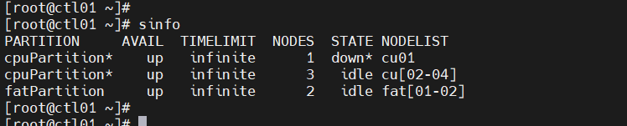
4 Slurm介绍
sinfo节点状态
sinfo节点状态
STATE：节点状态，可能的状态包括：
idle：空闲，可以接收新作业
alloc：已分配
mix：混合，节点在运行作业，但有些空闲CPU核，可接受新作业
down：服务异常或者节点OS已宕机
drain：已失去活力

Slide 27
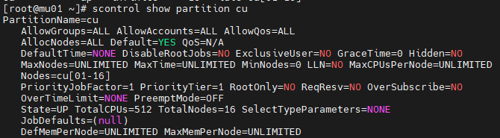
4 Slurm介绍
scontrol show partition
scontrol show partition：显示全部队列的详细信息，
scontrol show partition cu或 scontrol show partition= cu ：显示队列名cpuPartiton的队列信息

Slide 28
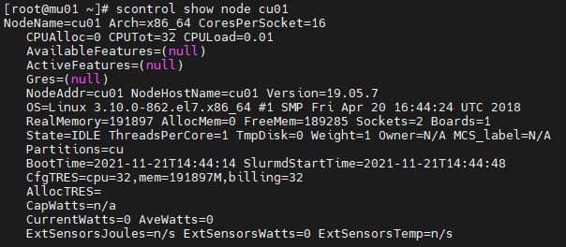
4 Slurm介绍
scontrol show node
scontrol show node：显示全部节点的详细信息，
scontrol show node cu01或 scontrol show node= cu01 ：显示节点名cu01的节点详细信息

Slide 29
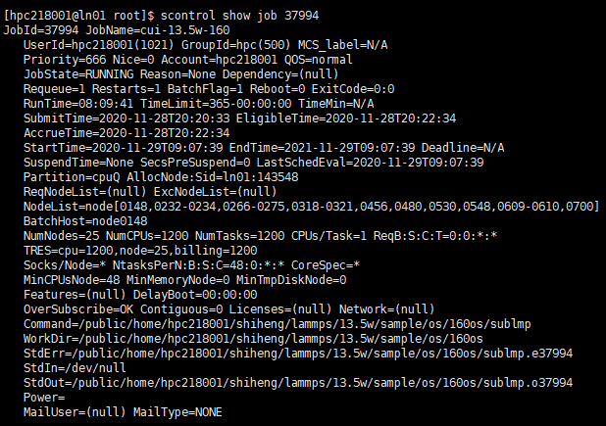
4 Slurm介绍
scontrol show job
scontrol show job：显示该用户的全部作业的详细信息，
scontrol show job 37994或 scontrol show job = 37994 ：显示该作业id：37994的作业详细信息

Slide 30

4 Slurm介绍
sbatch
sbatch命令采用批处理方式运行作业，sbatch提交完脚本后，立即退出，同时获取到一个作业号,作业等所需资源满足后开始运行（详细操作，请参考：man sbatch） 。具体过程如下：
用户编写slurm作业脚本（该脚本为linux普通shell脚本文件）；
使用sbatch 脚本文件名称命令提交作业；
作业排队等待资源分配；
分配资源后执行作业；
脚本执行结束，释放资源；
运行结果定向到指定的文件中记录（JobID.out 和JobID.err两个文件），其中JobID.out 文件为标准输出， JobID.err 文件为错误输出。

Slide 31
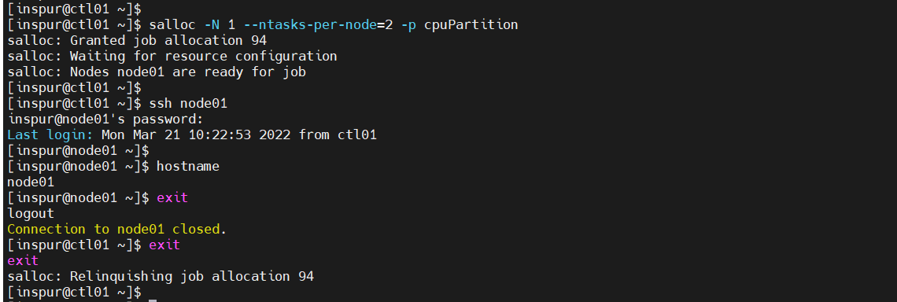
4 Slurm介绍
salloc
salloc将获取作业的分配后执行命令，当命令结束后释放分配的资源（详细操作，请参考：man salloc）。
1.提交资源分配请求； 2.作业排队等待资源分配；
3.执行用户指定的命令；4.命令执行结束，释放资源
资源分配请求成功后会进入 bash shell 终端。在终端输入 exit 命令或 Ctrl+D 退出分配模式

Slide 32
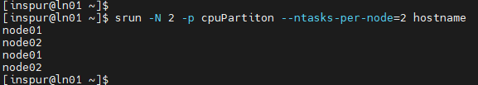
4 Slurm介绍
srun
srun可以交互式提交运行并行作业，提交后，作业等待运行，等运行完毕后，才返回终端（详细操作，请参考：man srun） 。流程如下：
在终端提交资源分配请求，指定资源数量与限制；
等待资源分配；
获得资源后，加载计算任务；
运行中，任务 I/O 传递到终端；
可与任务进行交互，包括 I/O，信号等；
任务执行结束后，资源被释放。

Slide 33
4 Slurm介绍
srun、sbatch主要参数
­-N, --­­nodes=<nodenum>：申请执行作业节点数，
-n , --ntasks 作业总的进程数
­--ntasks-­per-­node：每个节点使用的进程数，
-c, --cpus-per-task：每个进程使用的CPU核心数。
­-J, --job-name=<jobname>：设定作业名<jobname>
-o，--output=file, 标准输出到指导的file文件中
-e，--error=file，错误流输出到指定的文件中
-p, --partition=<partition_names> ：将任务提交到指导的partition_names分区中
--exclusive：独占模式
--gres=gpu:1 ：每个节点的GPU数量
-w, --nodelist=<node name list>：指定作业运行在某些节点上。
-q, --qos=<qos>：指定作业使用的qos

Slide 34
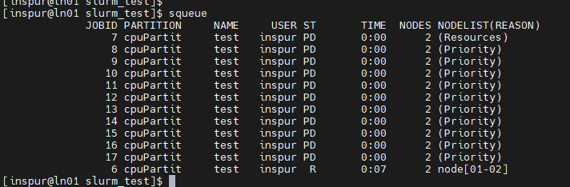
4 Slurm介绍
squeue
squeue：显示分区中的作业信息(详细操作，请使用man squeue)。如squeue显示

Slide 35
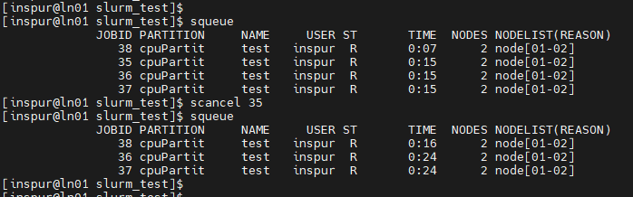
4 Slurm介绍
scancel
scancel：删除分区中的作业(详细操作，请使用man scancel)。如scancel显示，对正在运行的作业号为35的作业进行删除操作

Slide 36
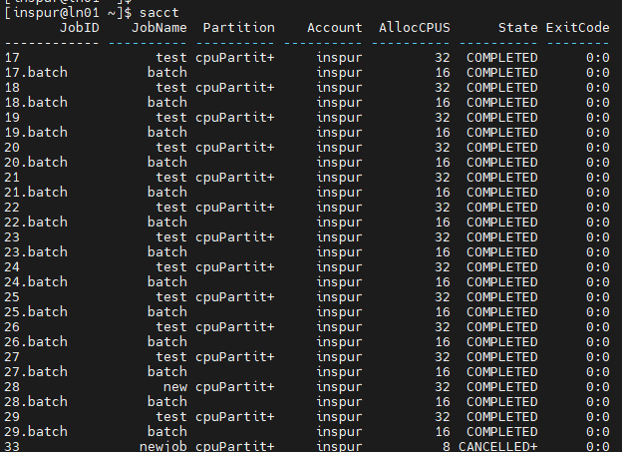
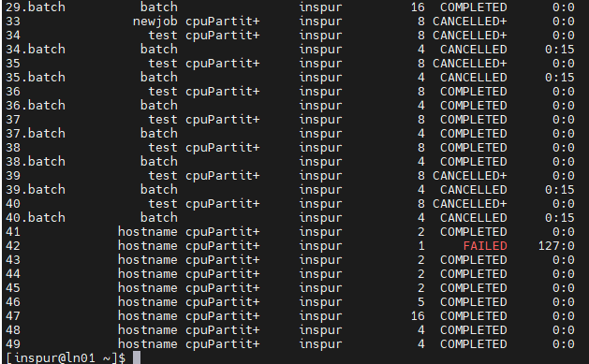
4 Slurm介绍
sacct
sacct：查看已完成作业(详细操作，请使用man sacct)。如sacct显示，查询用户当前运行过的所有作业

Slide 37
4 Slurm介绍
sacct
sacct：查看已完成作业(详细操作，请使用man sacct)。如sacct显示，查询用户当前运行过的所有作业

Slide 38
Cluster Engine和ISPIM使用介绍
5
songchen@inspur.com

Slide 39
5 Cluster Engine和Slurm使用介绍
账户和用户
账户
Slurm账户主要包含两大个功能：记账和资源限制。Slurm可以对一个账户下可以使用的CPU核心数、内存大小、GPU卡数、最大提交作业数、最大运行作业数、最大可使用节点数等进行资源的限制。该限制可以通过association配置。
用户
Slurm用户使用Linux系统用户作为自身用户，但是需要将Linux用户添加到Slurm中才可以使用，主要包含认证和资源限制两大功能。
认证：主要校验用户名和用户id（Slurm忽略大小写）。
资源限制：对一个用户可以使用的CPU核心数、内存大小、GPU卡数、最大提交作业数、最大运行作业数、最大可使用节点数等进行资源的限制。

Slide 40
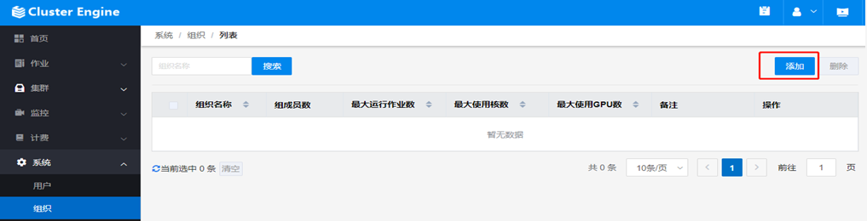
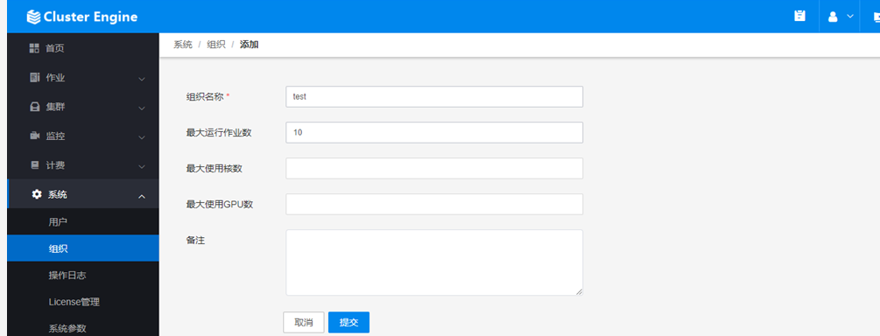
5 Cluster Engine和Slurm使用介绍
添加组织、用户和限制
第一步：添加组织，组织中可以限制组织的资源限制

Slide 41
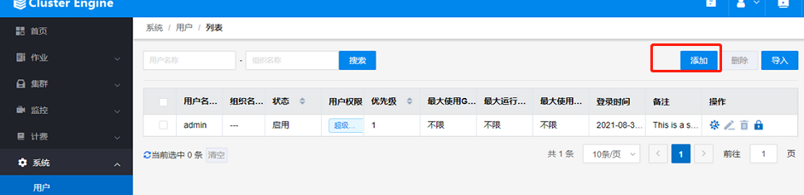
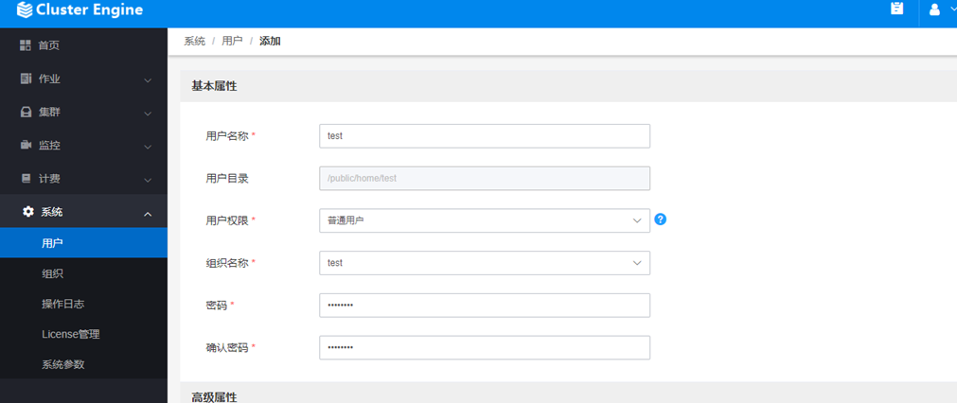
5 Cluster Engine和Slurm使用介绍
添加组织、用户和限制
第二部：添加用户,下图高级属性中有用户的资源限制

Slide 42
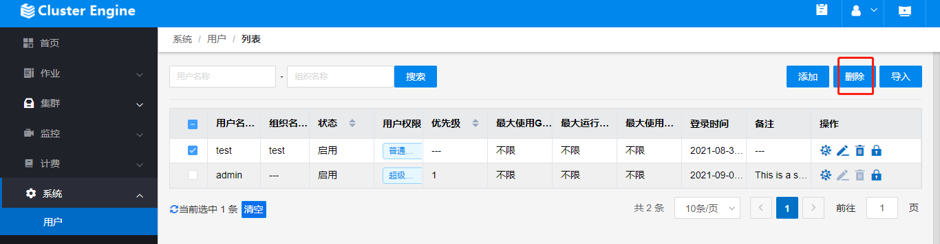
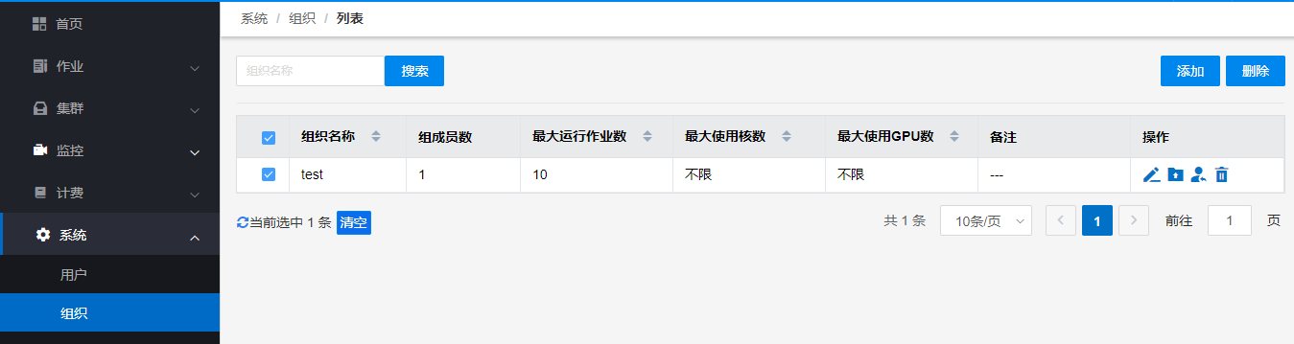
5 Cluster Engine和Slurm使用介绍
删除用户或者组织

Slide 43
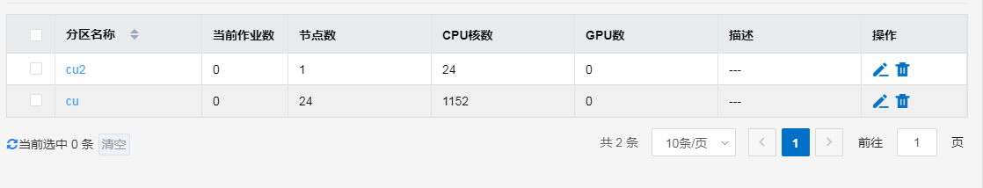
5 Cluster Engine和Slurm使用介绍
分区信息
本项目集群中共有25个计算节点，24台在cu分区，一台在cu2分区

Slide 44
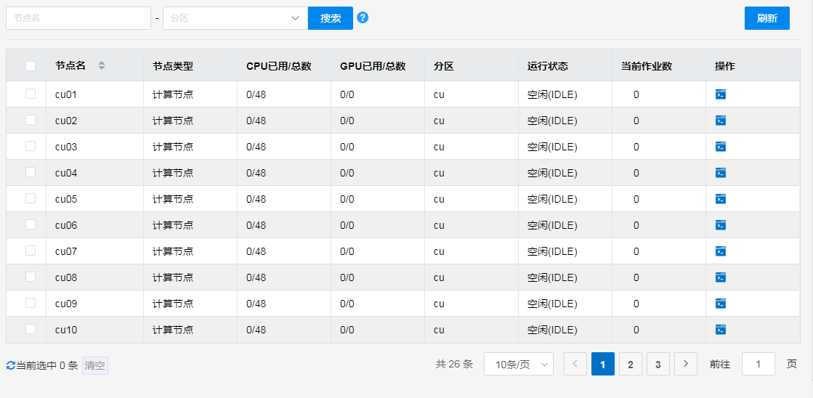
5 Cluster Engine和Slurm使用介绍
节点信息
集群中节点的信息如下：

Slide 45
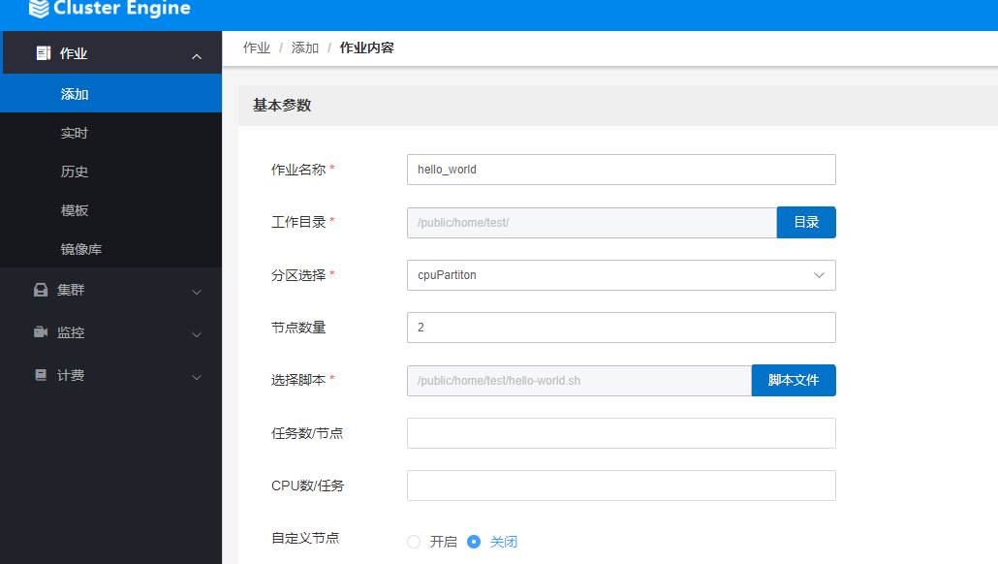
5 Cluster Engine和Slurm命令介绍
WebGUI-提交作业
使用普通用户登录，然后点击作业>添加，输入要运行的作业脚本

Slide 46
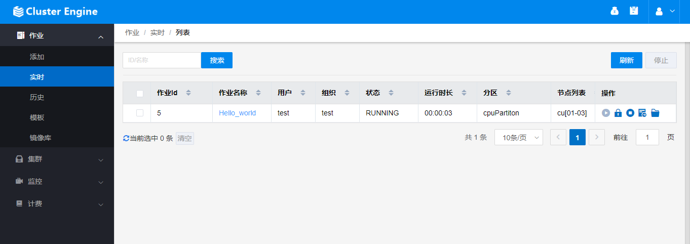
5 Cluster Engine和Slurm使用介绍
WebGUI-提交作业
点击作业>实时，查看正在运行的作业

Slide 47
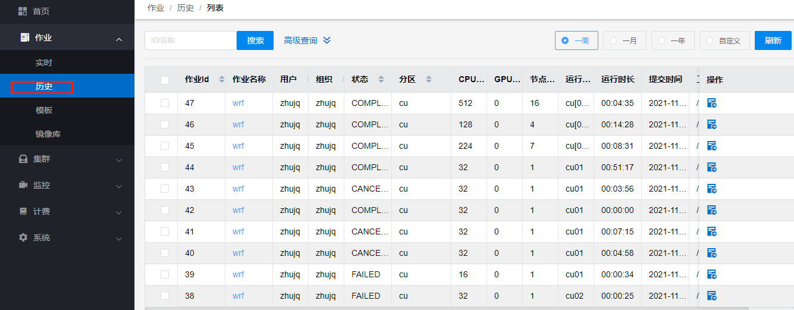
5 Cluster Engine和Slurm使用介绍
WebGUI–查看已历史作业
点击作业>历史，查看历史作业记录

Slide 48
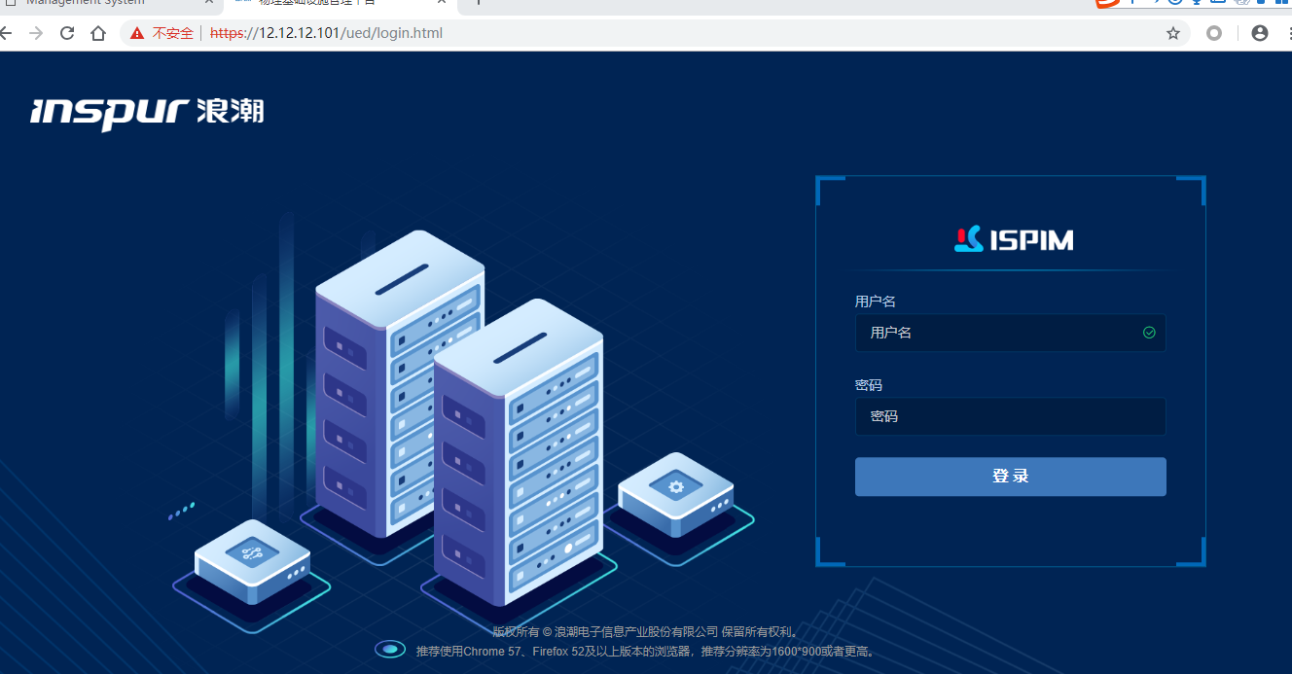
5 Cluster Engine和Slurm使用介绍
ISPIM
ISPIM可以监控整个集群的硬件状态，方便管理员及时发现硬件故障和向CE推动监控数据。
当前ISPIM安装在ispim上，登录网址为https://10.160.195.151

Slide 49
Slurm作业提交
6
songchen@inspur.com

Slide 50
6 Slurm作业提交
sbatch作业脚本提交
写完slurm作业脚本后，如果脚本内部已经设定好相关slurm参数，可以在作业脚本路径下直接使用sbatch 作业脚本名称格式提交作业，如用户的作业脚本名称为slurm.sh，则使用sbatch slurm.sh命令提交作业

Slide 51
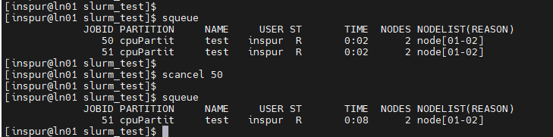
6 Slurm作业提交
作业查看和删除
提交作业后可使用squeue命令查询作业当前的状态，以及使用scancel命令删除作业

Slide 52
6 Slurm作业提交
通用CPU计算任务作业脚本模板
CPU计算任务通用脚本内容如下，所有CPU计算任务均可在该模板的基础上进行相应的修改
#!/bin/bash
#SBATCH --job-name=cpu-test ##作业名称
#SBATCH --partition=cu ##作业申请的分区名称
#SBATCH --nodes=2 ##作业申请的节点数
#SBATCH --ntasks-per-node=4 ##作业申请的每个节点使用的核心数
#SBATCH --error=%j.err
#SBATCH --output=%j.out
CURDIR=`pwd`
rm -rf $CURDIR/nodelist.$SLURM_JOB_ID
NODES=`scontrol show hostnames $SLURM_JOB_NODELIST`
for i in $NODES
do
echo "$i:$SLURM_NTASKS_PER_NODE" >> $CURDIR/nodelist.$SLURM_JOB_ID
done
echo $SLURM_NPROCS

Slide 53
6 Slurm作业提交
通用CPU计算任务作业脚本模板
echo "process will start at : "
date
echo "++++++++++++++++++++++++++++++++++++++++"
##以下几行为加载软件环境变量（注意：你在该任务里面需要用到的所有软件均需要添加到这个位置，务必根据实际情况按需添加或者删除）
module load XXX
Program excute Command ##CPU程序执行命令语句，每个软件的执行命令都是互不相同的，请自行查询你所需要使用到的软件程序执行的命令格式，务必根据实际情况修改。软件跑串行、单节点多和并行、多节点多核并行、多线程请参考你所用到的软件的使用说明。
echo "++++++++++++++++++++++++++++++++++++++++"
echo "process will sleep 30s"
sleep 30
echo "process end at : "
date
rm -rf $CURDIR/nodelist.$SLURM_JOB_ID

Slide 54
6 Slurm作业提交
Slurm作业参数说明
#!/bin/sh
####指定作业名
#SBATCH --job-name=gpu-test ##通过--job-name 参数指定作业名为gpu-test，若不写该参数，则作业名默认跟slurm作业脚本的名称一致
####指定所要执行的分区名称
#SBATCH --partition=cpuPartition ##通过--partition参数指定作业所选择的分区，该参数必须要写，需要咨询管理员确认你可使用的分区名称

Slide 55
6 Slurm作业提交
Slurm作业参数说明
####指定使用的节点数以及每个节点使用的CPU核心数
#SBATCH --nodes=1 ##通过--nodes参数指定作业要申请的节点数，--nodes=1表示随机启动1个节点每个节点2核心。若不写该参数，则作业默认只使用一个来运行。
#SBATCH --ntasks-per-node=8 ##通过--ntasks-per-node参数指定作业要申请的每个节点所使用的CPU核心数， --ntasks-per-node=8表示随机在每个节点内使用8个CPU核心资源。若不写该参数，则作业在每个节点内默认只使用一个CPU核心资源。
注意： #SBATCH --nodes=1 和#SBATCH --ntasks-per-node=8 两个参数需要配合使用。如果是单核串行作业，则nodes参数和ntasks-per-node参数均写1。如果是单节点多线程作业，则nodes参数写1，ntasks-per-node参数写线程数。如果是多节点多核并行作业，则nodes参数和ntasks-per-node根据实际情况修改，两个参数的值应都大于等于2。

Slide 56
6 Slurm作业提交
Slurm作业参数说明
####指定作业的标准输出文件
#SBATCH --error=%j.err
#SBATCH --output=%j.out
作业运行后会生成两个标准文件，一个是JobID.err文件，一个是JobID.out文件。其中JobID.err为错误输出文件，通常情况下，若作业执行失败，报错信息会存储在JobID.err文件内；该文件常用于判断作业失败的原因。其中JobID.out文件为标准输出文件，若脚本内程序执行命令语句没有将结果重定向到指定文件内，则程序执行的结果的标准输出会存储在该文件内。

Slide 57
6 Slurm作业提交
Slurm作业参数说明
####计算slurm作业所需要用到的CPU总核心数以及GPU总卡数
CURDIR=`pwd`
rm -rf $CURDIR/nodelist.$SLURM_JOB_ID
NODES=`scontrol show hostnames $SLURM_JOB_NODELIST`
for i in $NODES
do
echo "$i:$SLURM_NTASKS_PER_NODE" >> $CURDIR/nodelist.$SLURM_JOB_ID
done
echo $SLURM_NPROCS
echo $SLURM_GPUS
##这部分内容无需修改，是slurm自动根据前面两页的资源申请数自动计算出来的CPU总核心数以及GPU总卡数

Slide 58
6 Slurm作业提交
Slurm作业参数说明
####记录作业开始运行的时间
echo "process will start at : "
date
echo "++++++++++++++++++++++++++++++++++++++++"
####设置程序执行所需要用到的软件环境变量
##这部分根据实际情况修改，需要添加在作业脚本里面程序执行所需要用到的所有软件环境变量。
#setting environment for intel2020u1
source /lustre/software/intel_parallel_studio_xe/2020u1/compilers_and_libraries_2020.1.217/linux/bin/compilervars.sh intel64
source /lustre/software/intel_parallel_studio_xe/2020u1/compilers_and_libraries_2020.1.217/linux/mkl/bin/mklvars.sh intel64
source /lustre/software/intel_parallel_studio_xe/2020u1/compilers_and_libraries_2020.1.217/linux/mpi/intel64/bin/mpivars.sh

Slide 59
6 Slurm作业提交
Slurm作业参数说明
####记录作业开始运行的时间
mpirun hostname ##GPU程序执行命令语句，每个软件的执行命令都是互不相同的，请自行查询你所需要使用到的软件程序执行的命令格式，务必根据实际情况修改。软件跑串行、单节点多和并行、多节点多核并行、多线程请参考你所用到的软件的使用说明。
####记录作业运行结束时间，该部分内容无需修改
echo "++++++++++++++++++++++++++++++++++++++++"
echo "process will sleep 30s"
sleep 30
echo "process end at : "
date
####删除slurm软件自动生成的临时文件，该部分内容无需修改
rm -rf $CURDIR/nodelist.$SLURM_JOB_ID

Slide 60
6 Slurm作业提交
独占节点作业脚本模板
独占作业脚本内容如下，可在该模板的基础上进行相应的修改
#!/bin/bash
#SBATCH --job-name=exclusive-test ##作业名称
#SBATCH --partition=cpuPartition ##作业申请的分区名称
#SBATCH --nodes=2 ##作业申请的节点数
#SBATCH --ntasks-per-node=8 ##作业申请的每个节点使用的核心数
#SBATCH --exclusive ##作业独占节点，不受--ntasks-per-node参数影响
#SBATCH --error=%j.err
#SBATCH --output=%j.out
CURDIR=`pwd`
rm -rf $CURDIR/nodelist.$SLURM_JOB_ID
NODES=`scontrol show hostnames $SLURM_JOB_NODELIST`
for i in $NODES
do
echo "$i:$SLURM_NTASKS_PER_NODE" >> $CURDIR/nodelist.$SLURM_JOB_ID
done
echo $SLURM_NPROCS
echo $SLURM_GPUS

Slide 61
6 Slurm作业提交
独占节点作业脚本模板
echo "process will start at : "
date
echo "++++++++++++++++++++++++++++++++++++++++"
##以下几行为加载软件环境变量（注意：你在该任务里面需要用到的所有软件均需要添加到这个位置，务必根据实际情况按需添加或者删除）
module load XXX
Program excute Command ##程序执行命令语句，每个软件的执行命令都是互不相同的，请自行查询你所需要使用到的软件程序执行的命令格式，务必根据实际情况修改。软件跑串行、单节点多和并行、多节点多核并行、多线程请参考你所用到的软件的使用说明。
echo "++++++++++++++++++++++++++++++++++++++++"
echo "process will sleep 30s"
sleep 30
echo "process end at : "
date
rm -rf $CURDIR/nodelist.$SLURM_JOB_ID

Slide 62
6 Slurm作业提交
指定节点作业脚本模板
指定节点作业脚本内容如下，可在该模板的基础上进行相应的修改
#!/bin/bash
#SBATCH --job-name=nodelist-test ##作业名称
#SBATCH --partition=cpuPartition ##作业申请的分区名称
#SBATCH --ntasks=8 ##作业申请的总进程数
#SBATCH --nodelist=node01,node02 ##作业指定节点
#SBATCH --error=%j.err
#SBATCH --output=%j.out
CURDIR=`pwd`
rm -rf $CURDIR/nodelist.$SLURM_JOB_ID
NODES=`scontrol show hostnames $SLURM_JOB_NODELIST`
for i in $NODES
do
echo "$i:$SLURM_NTASKS_PER_NODE" >> $CURDIR/nodelist.$SLURM_JOB_ID
done
echo $SLURM_NPROCS
echo $SLURM_GPUS

Slide 63
6 Slurm作业提交
指定节点作业脚本模板
echo "process will start at : "
date
echo "++++++++++++++++++++++++++++++++++++++++"
##以下几行为加载软件环境变量（注意：你在该任务里面需要用到的所有软件均需要添加到这个位置，务必根据实际情况按需添加或者删除）
module load XXX
Program excute Command ##程序执行命令语句，每个软件的执行命令都是互不相同的，请自行查询你所需要使用到的软件程序执行的命令格式，务必根据实际情况修改。软件跑串行、单节点多和并行、多节点多核并行、多线程请参考你所用到的软件的使用说明。
echo "++++++++++++++++++++++++++++++++++++++++"
echo "process will sleep 30s"
sleep 30
echo "process end at : "
date
rm -rf $CURDIR/nodelist.$SLURM_JOB_ID

Slide 64
6 Slurm作业提交
数组作业脚本模板
数组作业脚本内容如下，可在该模板的基础上进行相应的修改
#!/bin/bash
#SBATCH --job-name=array-test ##作业名称
#SBATCH --partition=cpuPartition ##作业申请的分区名称
#SBATCH --nodes=2 ##作业申请的节点数
#SBATCH --ntasks-per-node=8 ##作业申请的每个节点使用的核心数
#SBATCH --array 1-10 ##数组范围
#SBATCH --error=%j.err
#SBATCH --output=%j.out
CURDIR=`pwd`
rm -rf $CURDIR/nodelist.$SLURM_JOB_ID
NODES=`scontrol show hostnames $SLURM_JOB_NODELIST`
for i in $NODES
do
echo "$i:$SLURM_NTASKS_PER_NODE" >> $CURDIR/nodelist.$SLURM_JOB_ID
done
echo $SLURM_NPROCS
echo $SLURM_GPUS

Slide 65
6 Slurm作业提交
数组作业脚本模板
echo "process will start at : "
date
echo "++++++++++++++++++++++++++++++++++++++++"
##以下几行为加载软件环境变量（注意：你在该任务里面需要用到的所有软件均需要添加到这个位置，务必根据实际情况按需添加或者删除）
module load XXX
Program excute Command ##程序执行命令语句，每个软件的执行命令都是互不相同的，请自行查询你所需要使用到的软件程序执行的命令格式，务必根据实际情况修改。软件跑串行、单节点多和并行、多节点多核并行、多线程请参考你所用到的软件的使用说明。
echo "++++++++++++++++++++++++++++++++++++++++"
echo "process will sleep 30s"
sleep 30
echo "process end at : "
date
rm -rf $CURDIR/nodelist.$SLURM_JOB_ID

Slide 66
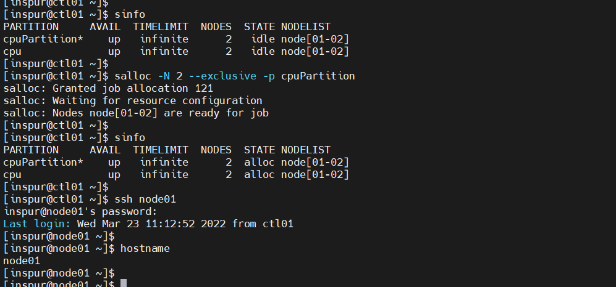
6 Slurm作业提交
salloc交互式作业提交
salloc提交交互式作业
作业salloc提交交互式作业必须要独占节点，否则会遇到无法ssh登录到分配的节点的情况出现（配置PAM的情况下），提交命令如下 salloc -N 2 --exclusive -p cpuPartition

Slide 67
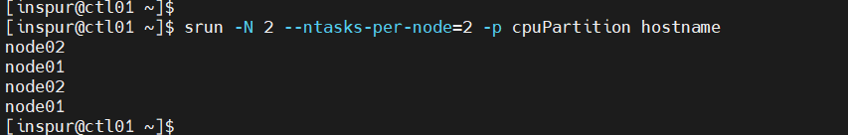
6 Slurm作业提交
srun交互式作业提交
srun提交交互式作业命令如下：
srun运行多进程并行任务
srun运行openmp或者多线程任务
­-N, --­­nodes=<nodenum>：申请执行作业节点数，
-n , --ntasks 作业总的进程数
--ntasks-per-node=1，一个节点使用几个进程
--cpu-per-task=NCPUs：一个进程使用几个CPU核

Slide 68
常见问题解答
7
songchen@inspur.com

Slide 69
8 常见问题解答
常见问题FAQ
作业pending错误QOSMaxCpuPerUserLimit :
答： CPU资源超过qos允许用户使用最大资源数量，通过sacctmgr show assoc命令可以查看相应qos允许用户占用CPU资源最大数量。
sinfo查看对应的分区有空闲节点，但是作业却为Pending状态，等待排队:
答：使用 squeue 查看任务 无法运行的原因。一般这种情况是分区中可能有需要占用多节点的高优先级任务正在等待资源，调度器会一定程度上为这些作业保留资源，以确保它们能够运行。

Slide 70
8 常见问题解答
常见问题FAQ
对于部分作业，作业执行失败时，计算节点一直显示不可用:
答：该问题需要核对slurm计算节点是否作业进程全部kill掉，如果没有kill掉，请手动执行，然后设置node状态：scontrol update nodename=node0322 state=resume。
一个作业申请使用一个主机的3核CPU，从作业查看是消耗3核CPU，但是运行该作业的节点显示已经消耗4核CPU:
答：该问题一般是服务器开启了超线程，slurm对于CPU的分配，不同任务必须分配在不同的核心上而不是线程上。

Slide 71
集群概况
1
2
集群使用和维护介绍
3
Cluster Engine产品介绍
回 顾
4
Slurm介绍
5
Cluster Engine和ISPIM使用介绍
6
Slurm作业提交
7
常见问题解答

Slide 72
谢 谢

